Slide 1

MSB AI Hackathon 2026
MSB
SmartForm AI
Trợ lý AI lập hồ sơ & mẫu biểu khách hàng MSB
Demo 7 phút • AI for Customers • Banking Form Copilot
Từ nhu cầu khách hàng → bộ hồ sơ sẵn sàng ký/nộp
Pitch owner: ........................................
Chuyên viên hỗ trợ DN: ........................................
Notes:
0:00–0:35. Mở bài: Giới thiệu sản phẩm trong một câu: MSB SmartForm AI giúp khách hàng chỉ cần nói nhu cầu, hệ thống tự chọn đúng mẫu biểu MSB, hỏi thông tin còn thiếu, điền hồ sơ và tạo checklist ký/nộp. Nhấn mạnh đây là demo AI for Customers, không dùng dữ liệu thật.

Slide 2

MSB SmartForm AI
AI FOR CUSTOMERS • MSB AI Hackathon 2026
Vấn đề: khách hàng không biết cần mẫu nào
Pain points hiện tại
01
Nhiều mẫu biểu
Tài khoản, eBank, thuế điện tử, chữ ký số, ủy quyền, thay đổi thông tin.
02
Nhiều loại khách hàng
CTCP, TNHH MTV, TNHH ≥2TV, DNTN, cá nhân có logic ký khác nhau.
03
Sai/thiếu hồ sơ
RM phải rà thủ công; khách hàng ký lại, bổ sung nhiều vòng.
Kết quả: thời gian phục vụ dài, trải nghiệm không liền mạch, rủi ro sai quyền eBank hoặc thiếu chữ ký.
02
Notes:
0:35–1:10. Nói về nỗi đau: khách hàng nói “thêm kế toán vào eBank” nhưng phía ngân hàng phải xác định loại khách hàng, quyền maker/checker/approver, hạn mức, OTP, chữ ký số, mẫu nào, ai ký. Mỗi sai sót gây bổ sung hồ sơ.

Slide 3
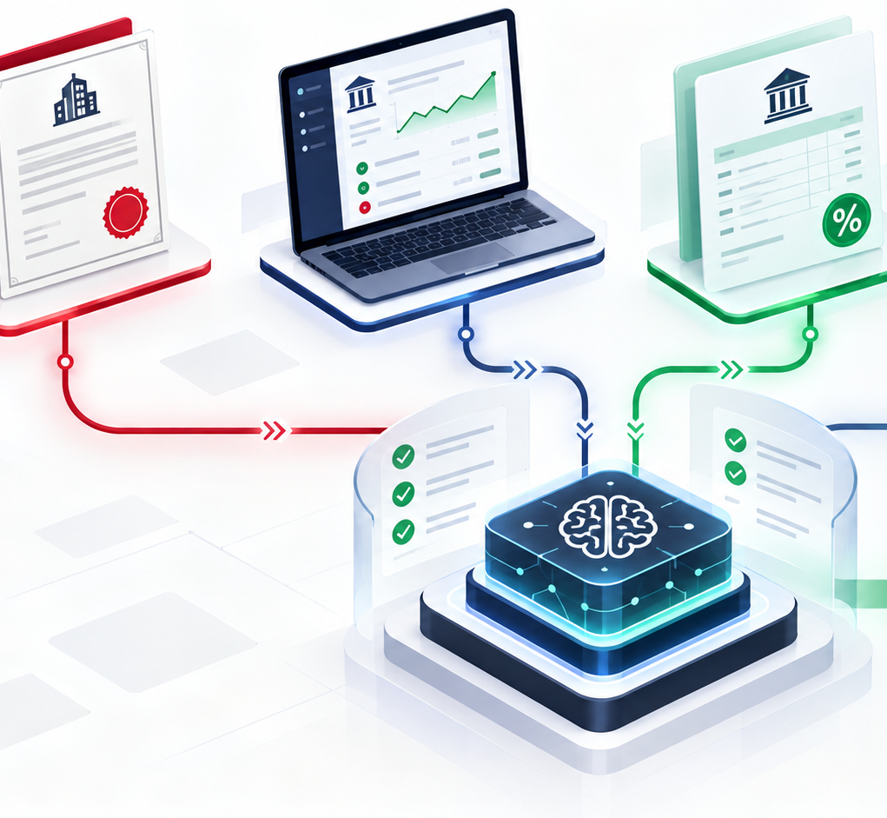
MSB SmartForm AI
AI FOR CUSTOMERS • MSB AI Hackathon 2026
Giải pháp: một Copilot cho toàn bộ vòng đời biểu mẫu
Khách hàng chỉ cần nói nhu cầu.
Agent tự làm phần còn lại: hiểu nghiệp vụ, tìm đúng mẫu, hỏi dữ liệu thiếu, điền form, kiểm tra logic và hướng dẫn ký/nộp.
1
Hiểu nhu cầu
2
Chọn mẫu MSB
Natural language
Form Registry
3
Điền hồ sơ
4
Kiểm tra chéo
Drafting Engine
Validation
5
Ready / Missing / Review
Checklist
SmartForm AI = Form Copilot + Banking Workflow + Compliance Guardrails
03
Notes:
1:10–1:55. Chuyển từ vấn đề sang giải pháp. Nhấn mạnh đây không phải chatbot hỏi đáp, mà là multi-step agent: có mục tiêu, tự chia bước và kiểm tra kết quả.

Slide 4
MSB SmartForm AI
AI FOR CUSTOMERS • MSB AI Hackathon 2026
Phạm vi demo: 5 persona – 5 tình huống chuẩn
Demo dùng dữ liệu giả lập cho 5 nhóm khách hàng phổ biến, phủ các nghiệp vụ eBank, tài khoản, thuế điện tử và chữ ký số.
🏢
🏢
🏢
🏪
👤
CTCP X
TNHH MTV Y
TNHH ≥2TV Z
DNTN A
Cá nhân A
Thêm kế toán
Maker → Approver
Thay Giám đốc
& người đại diện
Thuế điện tử
+ chữ ký số
Ủy quyền kế toán
dùng eBank
Đổi SĐT, email
& eBank
Màn demo chính: “CÔNG TY TNHH HAI THÀNH VIÊN TRỞ LÊN Z muốn đăng ký nộp thuế điện tử và dùng chữ ký số Viettel-CA.”
04
Notes:
1:55–2:35. Nói rõ có 5 persona nhưng demo chính chọn TNHH Z vì tình huống phức tạp nhất: vừa có tài khoản, thuế điện tử, chữ ký số, thông tin người đại diện, hồ sơ ký. Các persona còn lại chứng minh sản phẩm mở rộng được.

Slide 5
MSB SmartForm AI
AI FOR CUSTOMERS • MSB AI Hackathon 2026
Kịch bản demo trực tiếp: từ 1 câu nói đến bộ hồ sơ
Prompt khách hàng
Kết quả trên màn hình
“Công ty tôi muốn dùng tài khoản MSB để nộp thuế điện tử và dùng chữ ký số Viettel-CA.”
✓
Bộ mẫu MSB cần dùng
01
Agent nhận diện
TNHH ≥2TV Z • eTax • Digital Signature
✓
Bản điền trước dữ liệu giả lập
✓
Danh sách trường còn thiếu
02
Hỏi thông tin thiếu
serial chứng thư, hiệu lực, email, SĐT
✓
Người ký & vị trí ký
✓
Checklist hồ sơ kèm theo
03
Chọn mẫu MSB
Form Registry trả đúng bộ biểu mẫu
✓
Status: READY / MISSING / REVIEW
04
Điền & kiểm tra
MST, TK, chữ ký số, người ký, checklist
Điểm demo cần nhấn: AI tự chọn mẫu, không bắt khách hàng chọn form
05
Notes:
2:35–4:20. Đây là phần demo chính. Nhập đúng câu prompt của khách hàng. Khi Agent hỏi thông tin thiếu, nhập nhanh bộ dữ liệu giả lập. Sau đó click tạo hồ sơ và chỉ vào các kết quả: mẫu cần dùng, trường đã điền, trường còn thiếu, người ký, checklist, status.

Slide 6
MSB SmartForm AI
AI FOR CUSTOMERS • MSB AI Hackathon 2026
Kiến trúc sản phẩm: Multi-step Agent có kiểm soát
01
Knowledge Base
Toàn bộ mẫu biểu MSB + hướng dẫn nghiệp vụ
02
Form Registry
Mã mẫu, đối tượng, nghiệp vụ, trường bắt buộc, người ký
03
Intent & Entity Parser
Hiểu loại khách hàng, nhu cầu, vai trò eBank, eTax, chữ ký số
04
Drafting Engine
Điền mẫu, đánh dấu [CHƯA CÓ THÔNG TIN]
05
Validation Engine
Kiểm tra MST, TK, quyền ký, vai trò, hạn mức, dữ liệu nhạy cảm
06
Output Layer
Preview form, checklist, status, hướng dẫn nộp hồ sơ
Triển khai: GreenNode AgentBase • OpenAI-compatible model • Demo endpoint • Repo + Pitch deck
06
Notes:
4:20–5:05. Giải thích ngắn kiến trúc: Knowledge Base chứa mẫu biểu. Form Registry là xương sống để không chọn sai mẫu. Agent hiểu nhu cầu và loại khách hàng. Drafting engine điền mẫu. Validation engine kiểm soát trước khi xuất.

Slide 7
MSB SmartForm AI
AI FOR CUSTOMERS • MSB AI Hackathon 2026
An toàn dữ liệu & kiểm soát nghiệp vụ
Thiết kế để dùng được trong môi trường ngân hàng
🔒
Không dùng dữ liệu thật
Chỉ demo bằng dữ liệu giả lập/ẩn danh; không đưa thông tin KH thật vào agent.
🚫
Không hỏi bí mật
Không yêu cầu OTP, PIN, mật khẩu, private key, API key, secret.
⚖️
Không tự phê duyệt hồ sơ
Agent chỉ chuẩn bị hồ sơ; quyết định tiếp nhận/chấp thuận thuộc MSB.
✅
Luôn có trạng thái kiểm soát
READY • MISSING INFORMATION • NEED MSB REVIEW.
Thông điệp BGK: sản phẩm giải quyết pain point thật nhưng vẫn giữ ranh giới an toàn và kiểm soát phù hợp ngành ngân hàng.
07
Notes:
5:05–5:45. Đây là slide trả lời trước câu hỏi về rủi ro. Nhấn mạnh: không dùng dữ liệu thật, không hỏi thông tin bí mật, không thay chuyên viên/khâu phê duyệt của MSB. Agent có trạng thái kiểm soát rõ ràng.

Slide 8
MSB SmartForm AI
AI FOR CUSTOMERS • MSB AI Hackathon 2026
Giá trị kỳ vọng: nhanh hơn, đúng hơn, dễ mở rộng hơn
↓ 50–70%
↓ sai sót
24/7
mở rộng
Thời gian hướng dẫn và chuẩn bị hồ sơ ở kịch bản lặp lại
Giảm thiếu trường, sai người ký, sai quyền eBank
Khách hàng/RM có trợ lý tra mẫu và checklist mọi lúc
Có thể thêm mẫu mới bằng Form Registry
Căn chỉnh tiêu chí Hackathon
Reach
Impact
Confidence
RM, CSKH, khách hàng DN/cá nhân dùng eBank
Rút ngắn quy trình, tăng trải nghiệm, giảm hồ sơ bổ sung
Demo được, có knowledge base, có validation và guardrails
Pilot đề xuất: 20–30 mẫu biểu có tần suất cao nhất → đo thời gian xử lý, tỷ lệ hồ sơ phải bổ sung, mức độ hài lòng RM/KH.
08
Notes:
5:45–6:25. Nói về giá trị. Đừng hứa số liệu chắc chắn nếu chưa pilot; nói là mục tiêu/kỳ vọng đo bằng pilot. Liên hệ tiêu chí Reach, Impact, Confidence để BGK thấy phù hợp thang điểm.

Slide 9
Kịch bản thuyết trình 07 phút
Giữ nhịp nhanh – tập trung vào demo – chốt bằng giá trị kinh doanh
0:00–0:35
Mở bài
SmartForm AI: từ 1 câu nói đến bộ hồ sơ sẵn sàng ký/nộp.
0:35–1:10
Pain point
Khách hàng/RM không biết mẫu nào, dễ sai quyền, thiếu trường.
1:10–1:55
Giải pháp
Multi-step agent: hiểu nhu cầu → chọn mẫu → điền → kiểm tra.
1:55–2:35
Persona
5 khách hàng giả lập; chọn TNHH Z làm demo chính.
2:35–4:20
Live demo
Nhập prompt eTax + chữ ký số → Agent tạo hồ sơ/checklist.
4:20–5:45
Kiến trúc & an toàn
Form Registry, validation, không dùng dữ liệu thật/bí mật.
5:45–7:00
Impact & ask
Pilot 20–30 mẫu tần suất cao; đo hiệu quả và mở rộng.
ASK: Cho phép pilot với nhóm mẫu tài khoản/eBank/eTax/chữ ký số tần suất cao nhất trong Khối KH Doanh nghiệp.
Notes:
6:25–7:00. Slide chốt. Nói ngắn gọn yêu cầu: cho pilot 20–30 mẫu phổ biến, đo hiệu quả trước/sau, bổ sung thư viện mẫu theo từng sprint. Cảm ơn BGK và chuyển sang Q&A.

